Slide 2
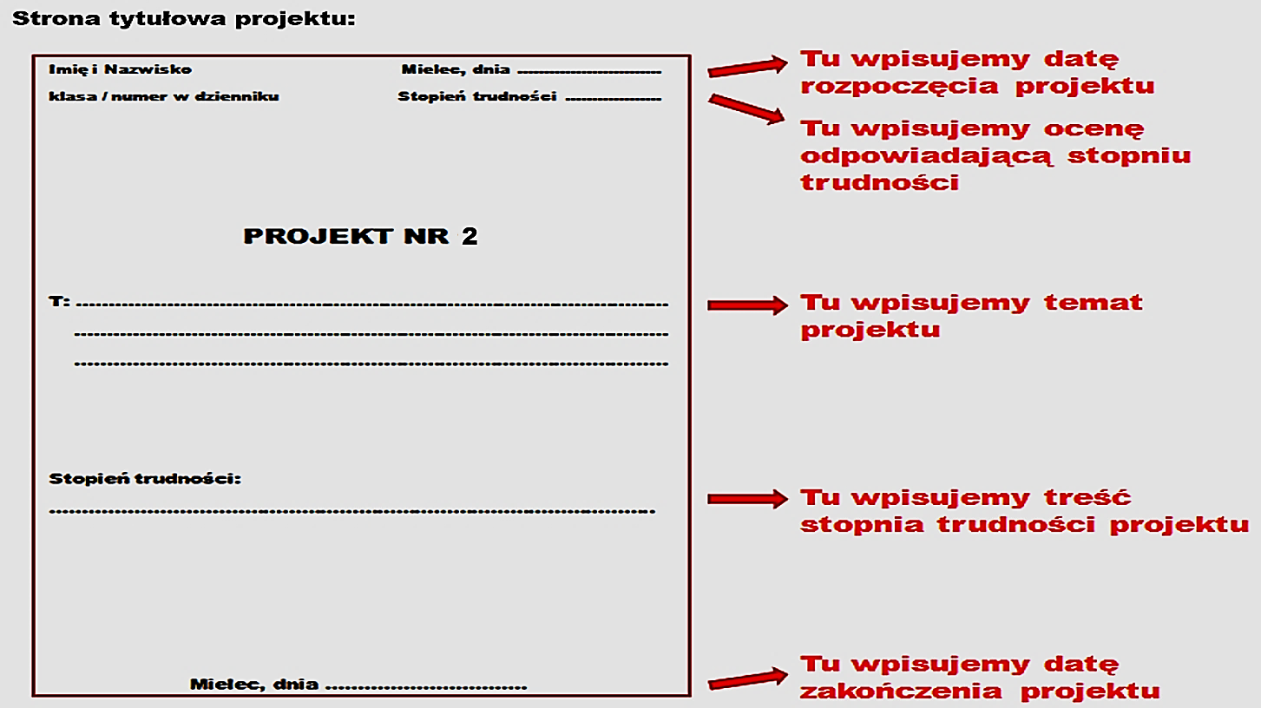

Slide 3
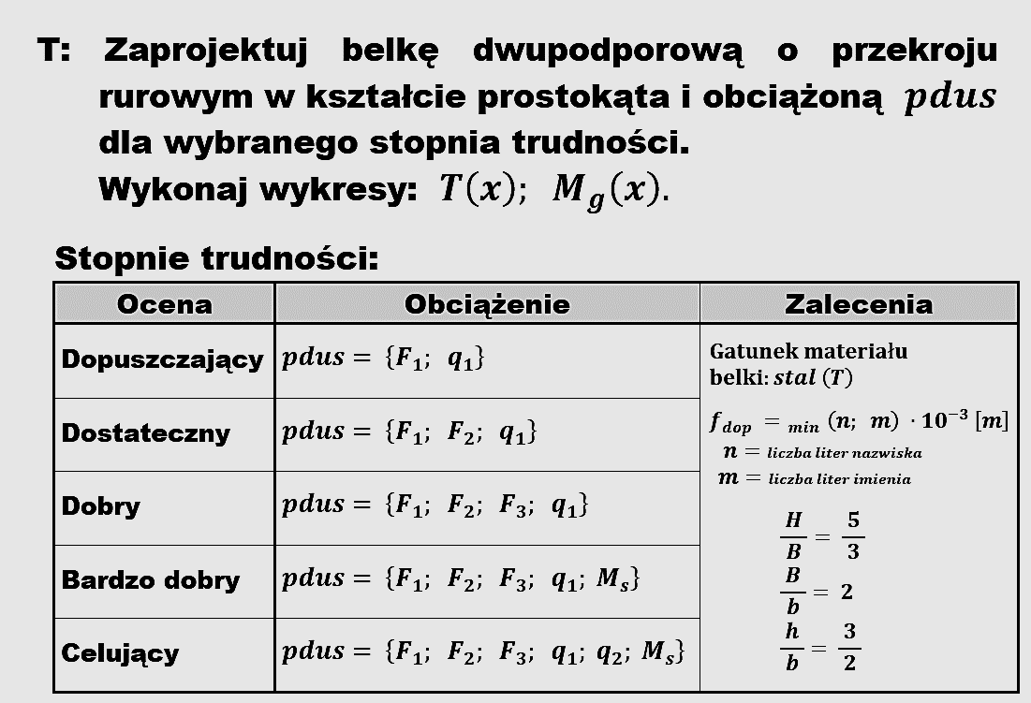

Slide 4
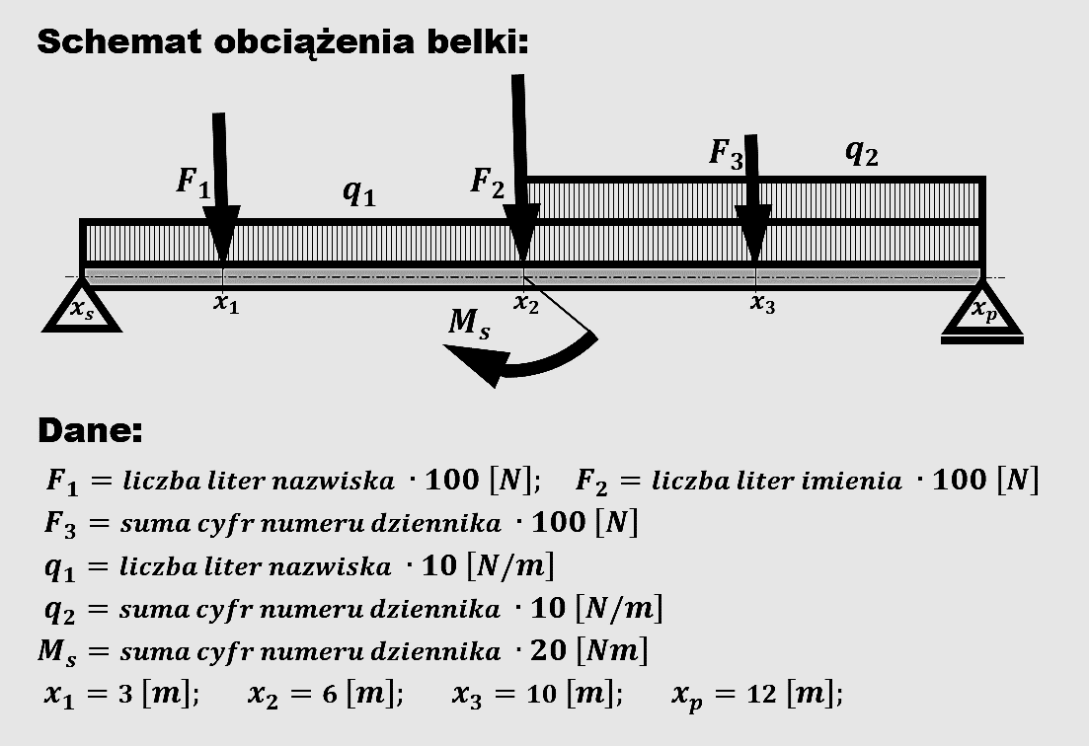

Slide 7
https://artykulytechniczne.pl/blog/tolerancje-wymiarow/

Slide 9
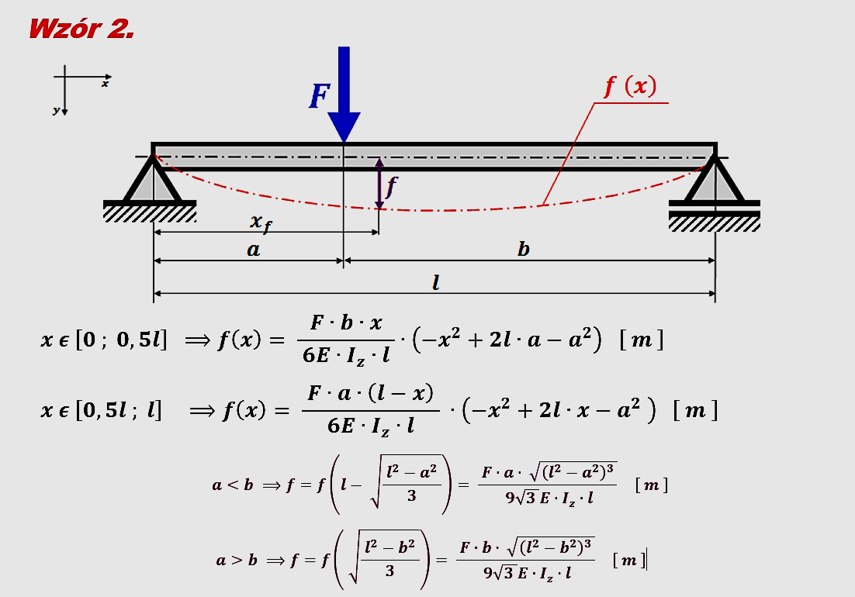

Slide 12
